Slide 1

2025 캡스톤디자인I 계획 발표
딥러닝 기반 딸기 숙성도 분류 및 로봇 팔을 활용한 수확 자동화
2025.03.12
Little Sentinels
지도 교수님: 이현빈 교수님
팀 원: 20202066 안다은
20201737 백민우
20222008 조민서
20222278 박동현

Slide 2
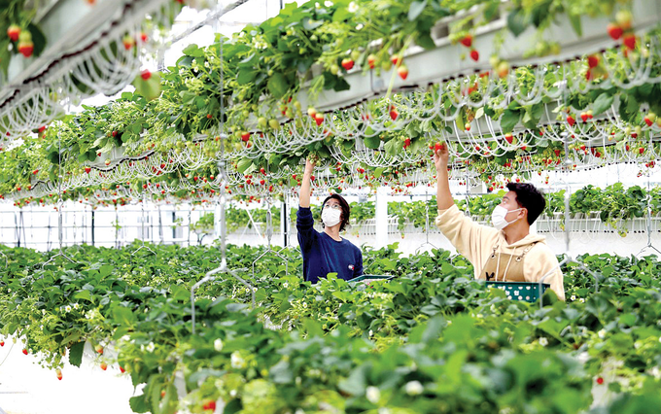

딥러닝 기반 딸기 숙성도 분류
및 로봇 팔을 활용한 수확 자동화
1. 프로젝트 배경
4. 기대효과
2. 프로젝트 필요성
5. 추진전략
3. 프로젝트 내용
6. 팀구성 및 역할

Slide 3

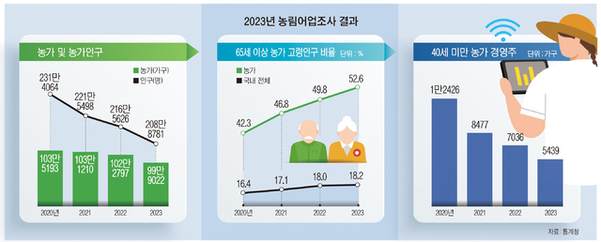
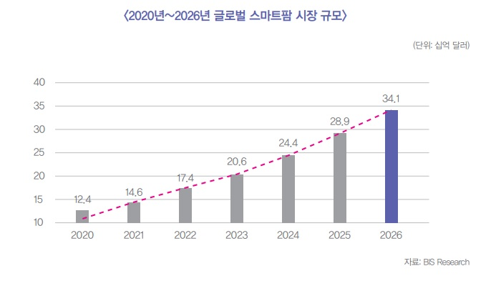
프로젝트
배경
2023년 농림어업조사 결과
▶ 농가 인구는 감소하는 반면,
고령화는 심화되는 추세
출처: 통계청
단위: 십억 달러
글로벌 스마트팜 시장 규모
지속적인 성장세를 보임 ◀
연평균 성장률이 높아지는 추세
농가 고령화 및
스마트팜 시장 규모의 성장
출처: BS Research

Slide 4
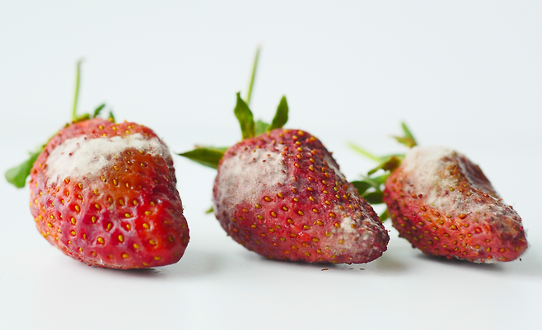
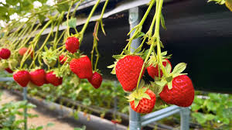
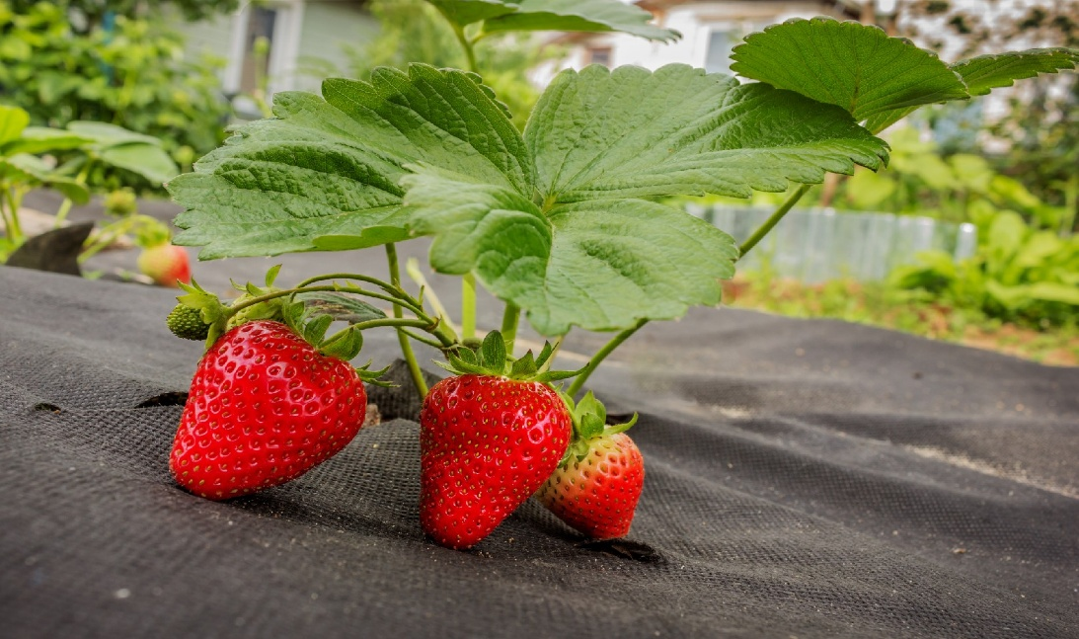
프로젝트
필요성
특성 1
특성 2
특성 3
손상이 쉬움
클러스터(송이) 형태로 자람
줄기와 연결됨
외부 충격에 약함
표면에 미세한 털 손상 조심
여러 개의 딸기가
한 줄기에서 뭉쳐 자람
줄기의 길이와 강도가 다름
줄기 절단이 필요한 경우 존재
수확 시 고려해야 하는
딸기의 특성
Notes:
1. 손상이 쉬움
- 딸기는 연질 과일로 외부 충격에 약하며, 수확 과정에서 압력이나 충격이 가해지면 쉽게 멍이 들거나 변형됨.
- 과숙한 딸기는 더욱 부드러워지므로 조심스럽게 다룰 필요가 있음.
표면에 미세한 털(chenille-like texture)이 있어 과일을 손상 없이 집는 방식이 중요함.
2. 클러스터 형태(송이 형태)로 자람
- 여러 개의 딸기가 한 줄기에서 뭉쳐 자라며, 성숙도가 다를 수 있음.
- 딸기의 위치와 크기가 다양하여 효과적인 수확을 위해 개별 인식 및 분류가 필요함.
- 한 번의 수확으로 모든 딸기를 채취할 수 없고, 성숙한 개체만 선택적으로 수확해야 함.
3. 줄기와 연결됨
- 딸기는 가는 줄기로 연결되어 있으며, 줄기 길이와 강도가 다를 수 있음.
- 줄기를 절단하여 수확하는 방식과 과실만 집어 올리는 방식 중 적절한 방법 선택이 필요함.
일부 품종은 쉽게 떨어지지만, 일부는 강하게 연결되어 있어 절단이 필요함.

Slide 5

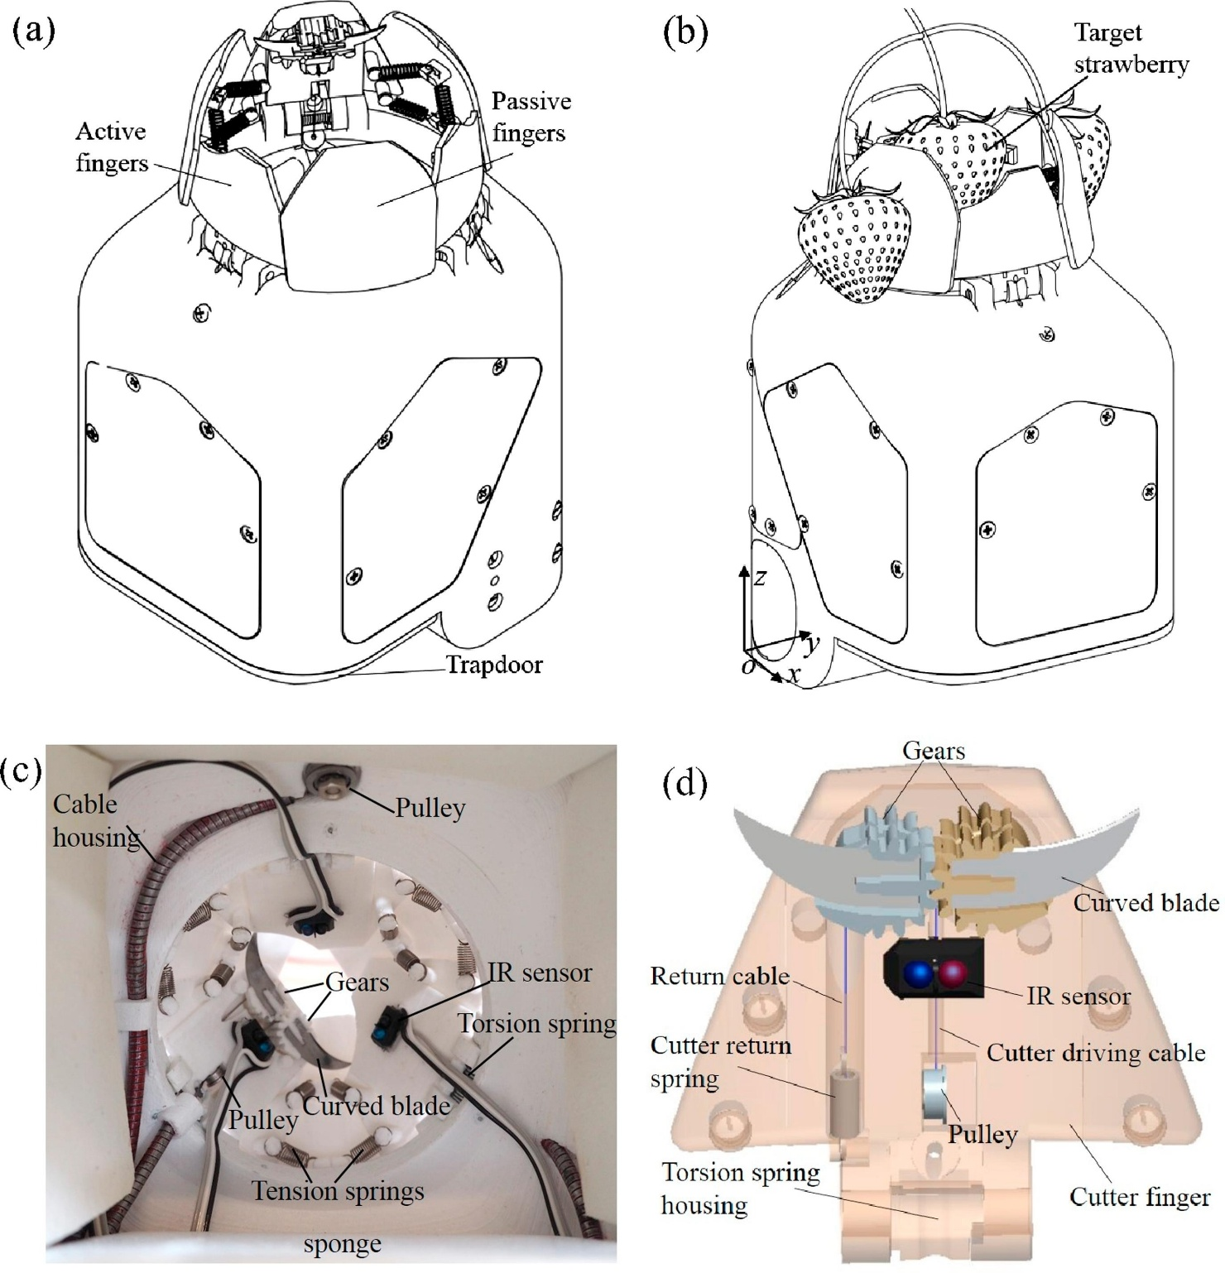


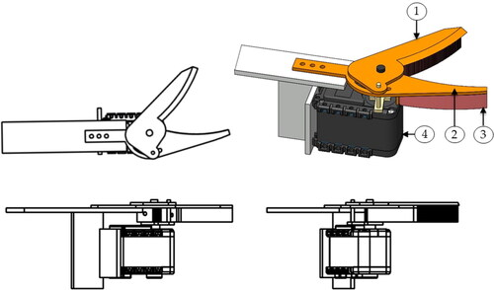
프로젝트
필요성
기존 선호 방식
: 가위형 그리퍼
주머니형 그리퍼의 장점
프로세스 간소화를 통한 모델 경량화
Notes:
기존 선호 방식: 가위형 그리퍼
손상이 쉬운 딸기의 특성 때문에 가위형 그리퍼 사용 多
딸기 수확 로봇을 실제 농가환경에서 적용할 때 빽빽한 딸기 송이의 딸기를 수확할 경우 장애물을 분리하기 위한 제어나 추가 조작기를 달아야 하는 등의 문제가 있음
주머니형 그리퍼의 장점
딸기를 부드럽게 감싸는 주머니형 그리퍼에 대한 수확 적용 사례 부족
클러스터 형태의 딸기 수확 시 주변 딸기 피해 가능성 낮음
장애물 회피 기능으로 목표 딸기만 정밀하게 수확 가능
프로세스 간소화를 통한 모델 경량화
주머니형 그리퍼를 활용해 줄기 탐지 과정을 줄이고 모델 경량화 가능
경량화를 통한 로봇 비용 감소
-> 그리퍼 별로 효율적인 수확 알고리즘이 달라지게 됨

Slide 6
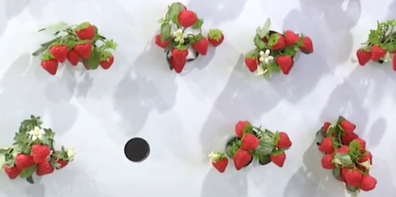
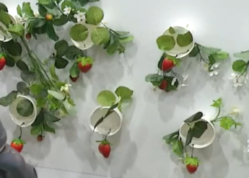


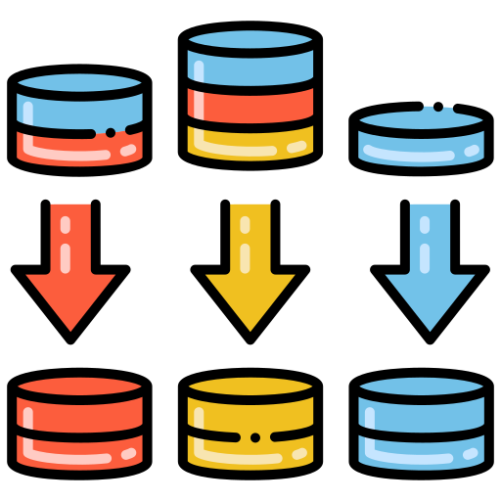
테스트베드 제작
프로젝트
내용
데이터셋 구축
테스트베드 제작
및 데이터셋 구축
데이터 다양성 확보
딸기와 비딸기 객체 구분
이미지 정규화
Notes:
테스트베드 제작
실제 딸기 농장 환경과 비슷하게 클러스터 형태로 구현
데이터셋 구축
여러 각도 및 거리에서 촬영하여 데이터 다양성 확보
이미지 해상도 조정 및 정규화
딸기와 비딸기 객체 구분(장애물, 잎 등)
수확 가능 여부(숙성도) 주석 추가
메타데이터 포함(촬영 시간, 환경 조건 등)
모델 학습을 위한 데이터셋 구성(훈련/검증/테스트 세트 분리)

Slide 7
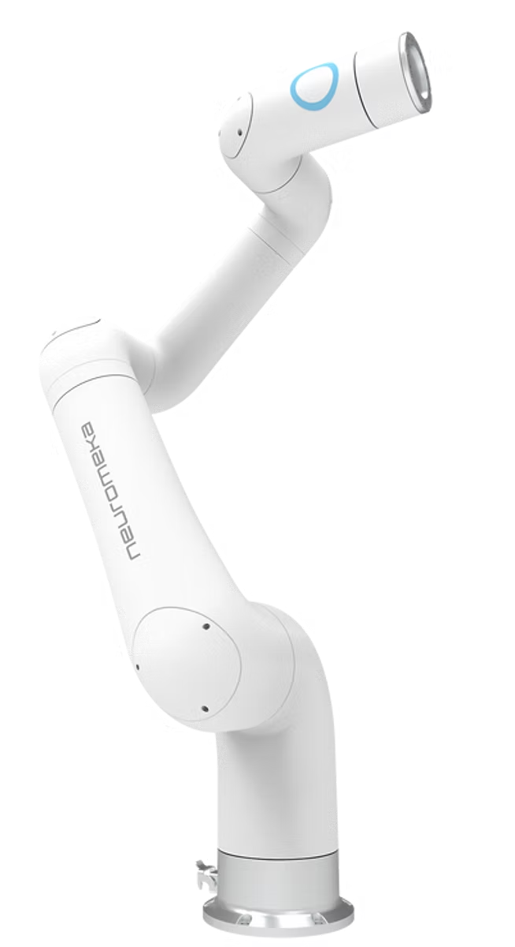

프로젝트
내용
가위형
그리퍼
▶ 줄기 탐지 O
주머니형
그리퍼
▶ 줄기 탐지 X
Indy 7 모델
Notes:
그리퍼 차이점
가위형 그리퍼는 줄기 탐지를 해야함
주머니형 그리퍼는 줄기 탐지가 따로 필요 없음
필요 없는 이유: 딸기만 감싸는 형태이기 때문에 딸기 좌표만 알아내면 됨

Slide 8
프로젝트
내용
주머니형 그리퍼
탐지 및 분류
로봇 제어
시작
촬영 위치로
로봇팔 이동
로봇팔로 좌표전달
RGB-D 카메라로
딸기 촬영
해당 좌표로
로봇팔 이동
딸기 탐지
(Bounding Box)
로봇팔의 센서로
위치 보정
딸기 분할
(Segmentation)
그리퍼로 딸기 수확
딸기 별 숙성도 측정
Yes
딸기가
남았는가?
딸기와 카메라 사이의
Depth Map 측정
No
수확 우선순위 선정 및
딸기 별 좌표 계산
주머니형 그리퍼 프로세스

Slide 9
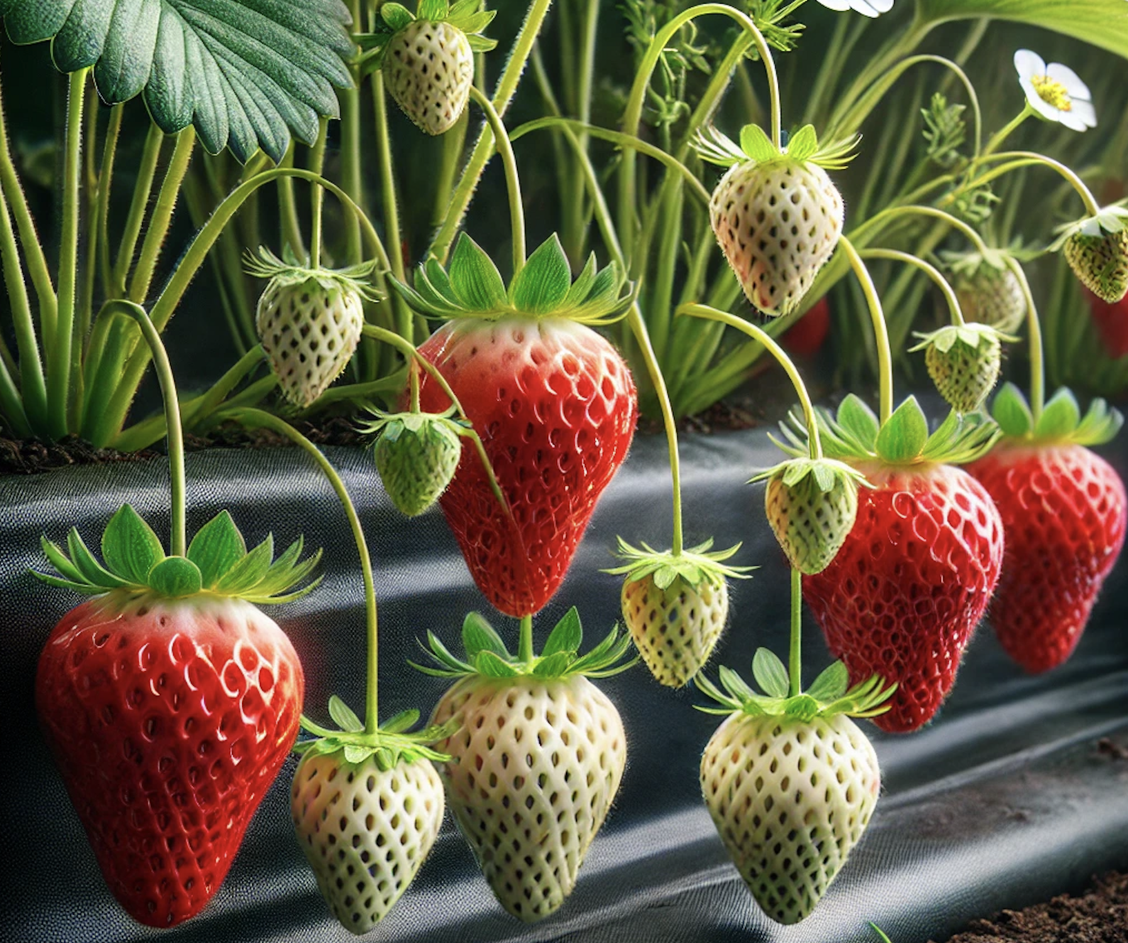
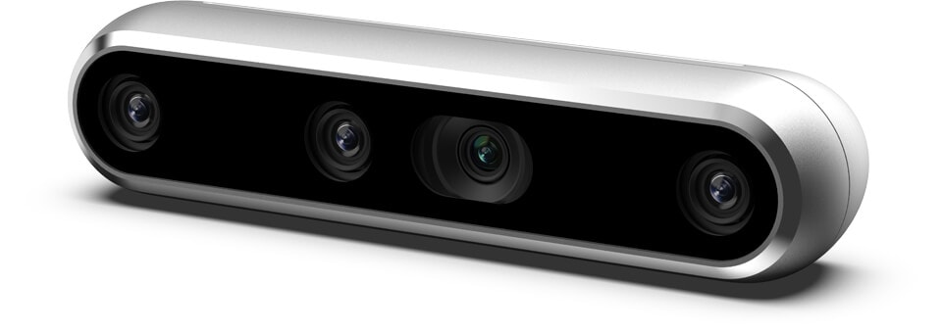
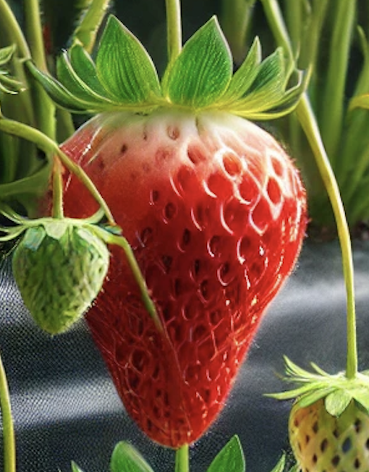


프로젝트
내용
딸기 탐지
Object Detection
딸기의 대략적인 위치 파악
Bounding Box 생성 (좌표 생성)
: 탐지
시작
촬영 위치로
로봇팔 이동
▶ Intel RealSense Depth Camera D455
RGB-D 카메라로
딸기 촬영
딸기 분할
Instance Segmentation
딸기 탐지
(Bounding Box)
딸기를 픽셀 단위로 분할
딸기의 정확한 위치 파악
딸기 분할
(Segmentation)

Slide 10
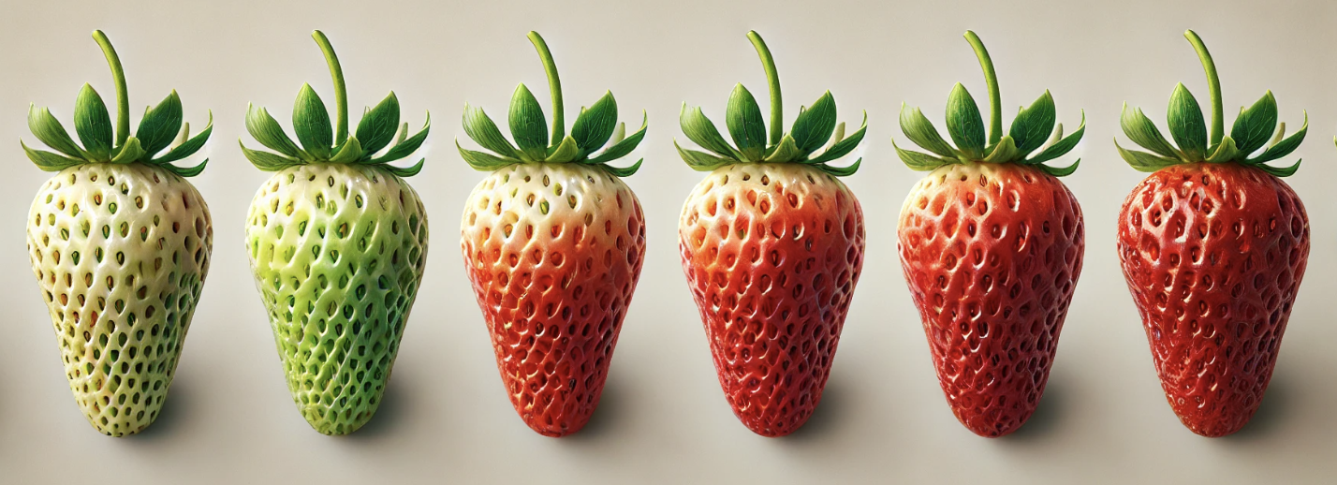
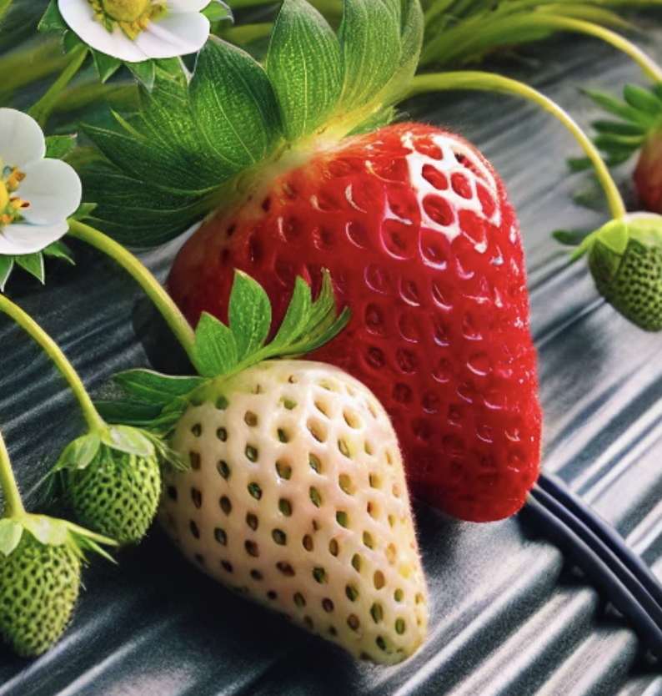
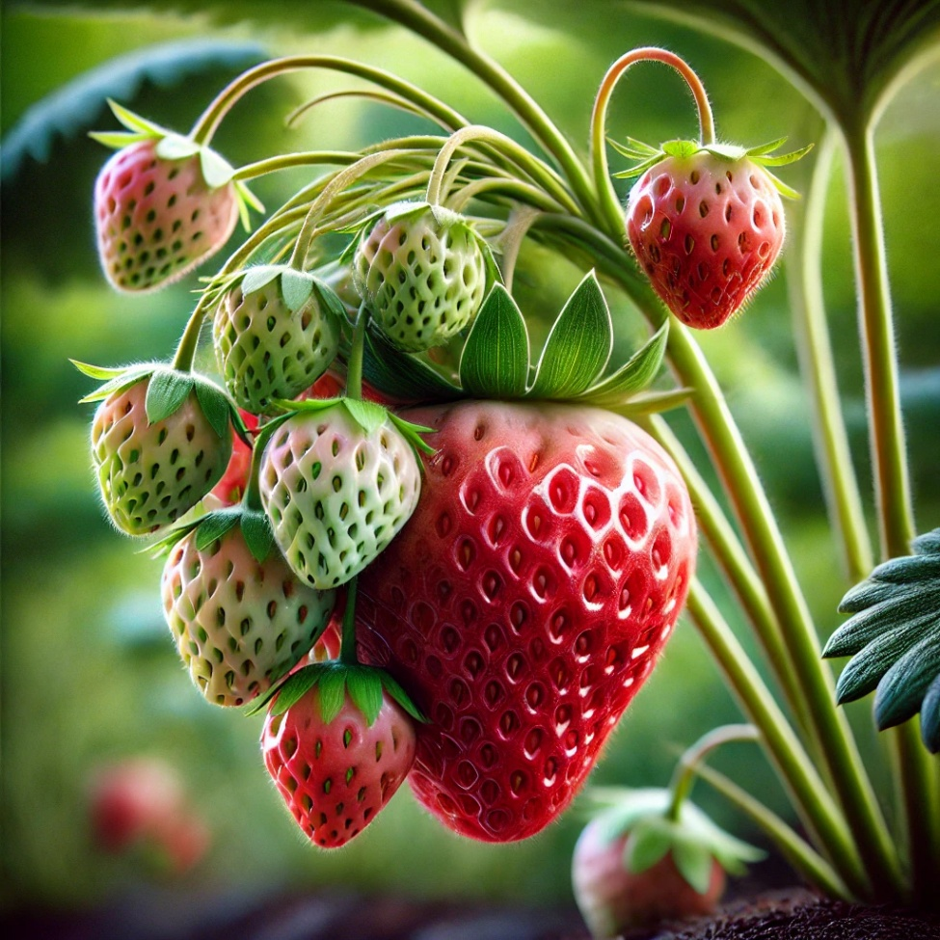
프로젝트
내용
숙성도 측정
: 분류
딸기 별 숙성도 측정
가려진 딸기
처리
딸기와 카메라 사이의
Depth Map 측정
수확 우선순위 선정 및
딸기 별 좌표 계산
Notes:
숙성도 측정
- 딸기의 색상(Hue, Saturation, Value)을 분석하여 숙성도를 평가한다.
- 숙성된 딸기와 미숙 딸기를 분류한다.
- Depth map을 활용하여 겹쳐있는 딸기들 중 가려진 딸기(뒤에 있는
딸기)는 수확 대상에서 제외한다.
- 조명 조건에 따라 색상이 다르게 보일 수 있으므로, 색 보정
알고리즘을 적용할 수도 있다.

Slide 11
프로젝트
내용
딸기 수확 우선순위
: 분류
2
4
딸기 별 숙성도 측정
3
1
딸기와 카메라 사이의
Depth Map 측정
수확 우선순위 선정 및
딸기 별 좌표 계산
Notes:
- 탐지된 딸기 중 수확 가능성을 고려하여 우선순위를 결정한다.
- 딸기의 위치와 줄기의 위치를 종합적으로 고려하여 좌표를 계산한다.
- 왼쪽부터 순차적으로 수확하지만, 장애물이 있거나 최적의 경로를
고려하여 순서를 조정할 수도 있다.

Slide 12
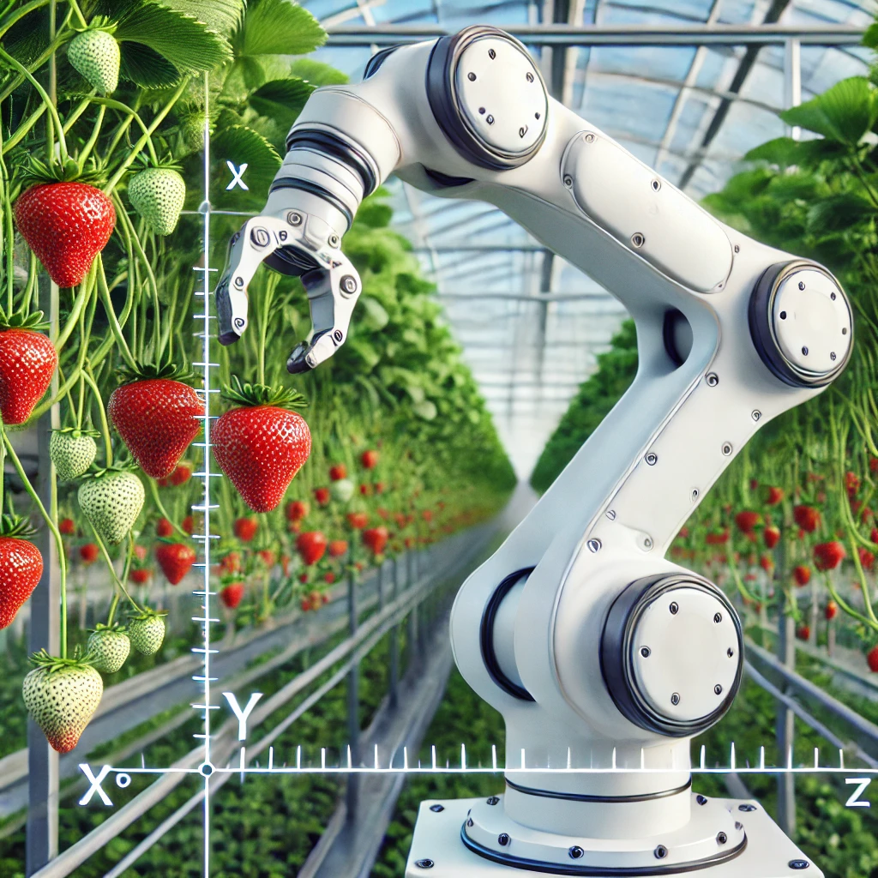

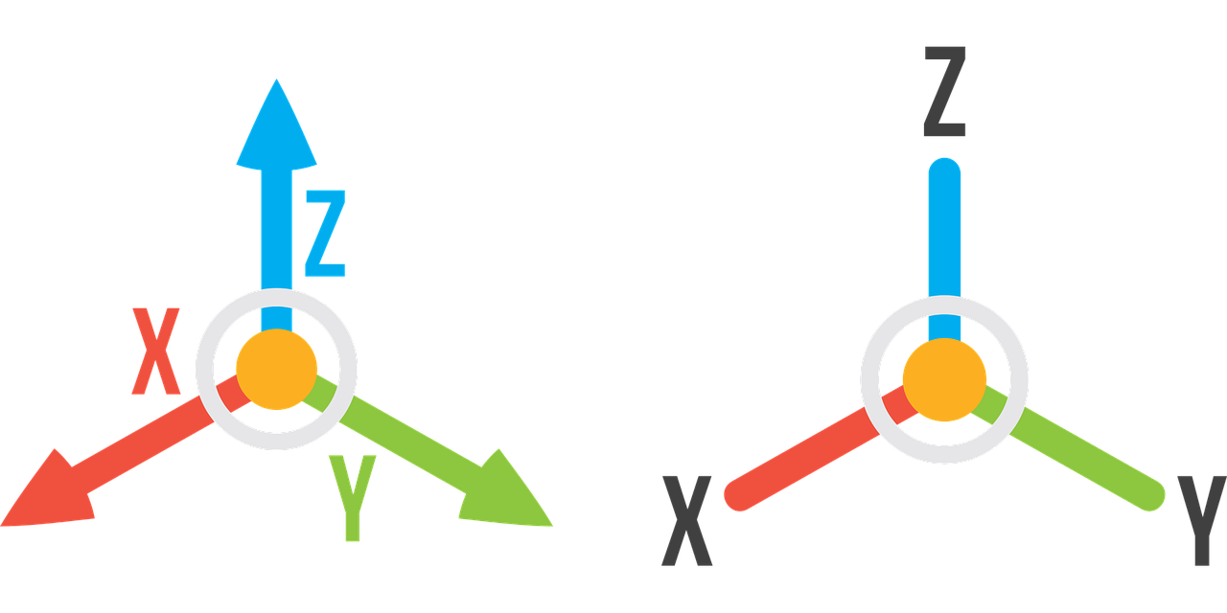
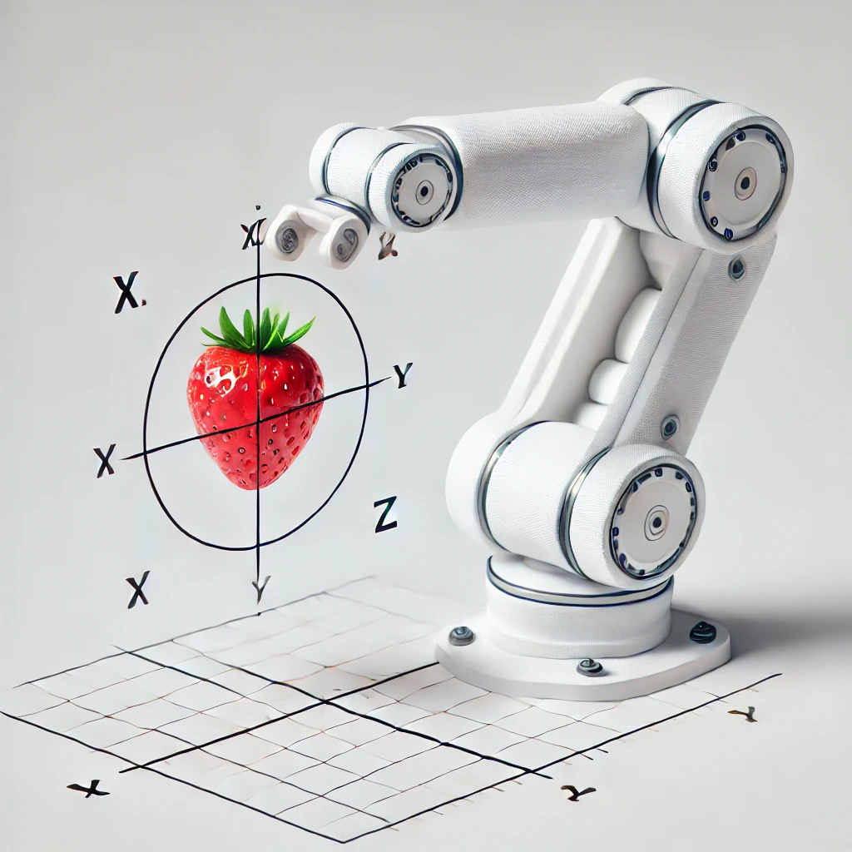
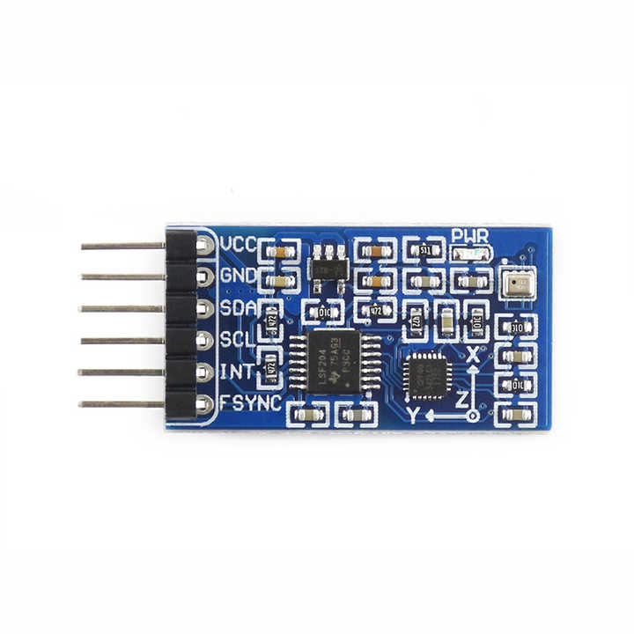
프로젝트
내용
좌표로 이동
: 제어
로봇팔로 좌표전달
해당 좌표로
로봇팔 이동
센서로 오차 보정
로봇팔의 센서로
위치 보정
그리퍼로 딸기 수확
Yes
딸기가
남았는가?
No
IMU 센서
Notes:
가. 로봇팔로 좌표 전달
- 수확 순서대로 정리된 좌표를 로봇팔에 전달한다.
- 로봇팔의 이동 경로를 최적화하여 불필요한 동작을 최소화한다.
나. 해당 좌표로 로봇팔 이동
- 로봇팔이 지정된 좌표로 이동한다.
- 이동 중 주변 장애물과의 충돌을 피하도록 경로를 계획한다.
다. 센서로 위치 보정
- 로봇팔 이동 중 오차를 보정하기 위해 센서를 활용한다.
- 로봇팔의 정밀도를 높이기 위해 반복적인 보정 알고리즘을 적용할
수도 있다.
- 목표 좌표와 실측 좌표의 차이를 실시간으로 보정한다.
라. 그리퍼로 딸기 수확
- 수확 중 딸기가 손상되지 않도록 충격을 최소화한다.
- 수확 가능한 딸기가 남아 있는지 확인하고, 있다면 수확을 반복한다.
마. 딸기가 남았는가?
- 모든 딸기를 수확한 후, 로봇팔을 처음 촬영 위치로 되돌린다.
- 촬영된 데이터와 수확된 딸기의 개수를 비교하여 성능을 평가할 수도
있다.

Slide 13
프로젝트
내용
가위형 그리퍼
탐지 및 분류
로봇 제어
시작
촬영 위치로
로봇팔 이동
로봇팔로 좌표전달
RGB-D 카메라로
딸기 촬영
딸기 탐지
(Bounding Box)
해당 좌표로
로봇팔 이동
딸기 분할
(Segmentation)
로봇팔의 센서로
위치 보정
딸기 별 숙성도 측정
가위로 줄기 절단 및
딸기 수확
줄기 탐지 및
줄기 내 수확 포인트 결정
Yes
딸기가
남았는가?
딸기와 카메라 사이의
Depth Map 측정
No
수확 우선순위 선정 및
딸기 별 수확 포인트
좌표 계산
가위형 그리퍼
프로세스
Notes:
주머니형 그리퍼와의 차이점
: 줄기 탐지 및 줄기 내 수확 포인트 결정 부분
이를 생략함으로써 모델 경량화 기대

Slide 14

추진 전략
딸기 탐지
딸기 분류
객체 검출 모델을 사용하여
클래스를 분류하고
검출 시 85% 이상의 정확도 목표
수확 가능한 딸기를 정확히 탐지하기 위해
숙성도 분류 시 90% 이상의 정확도 목표
: 고려사항
및 목표
엔드이펙터
동작 제어
주머니형과 가위형 그리퍼의 효율성을 비교 분석하여 최적의 방안을 도출
로봇 팔의 동작 제어 테스트 반복 수행하여 최적화
로봇 팔 동작의 오차를 5mm 이내로 유지하는 것 목표
Notes:
가. 딸기 탐지
객체 검출 모델을 사용하여 딸기, 잎 등의 클래스를 분류하고 검출할 때 85% 이상의 정확도를 목표로 한다.
나. 딸기 분할
수확 가능한 딸기를 정확히 탐지하기 위해 숙성도 분류 시 90% 이상의 정확도를 목표로 한다.
다. 엔드이펙터
주머니형과 가위형 그리퍼를 비교하고 3D 프린터를 활용하여 맞춤형 엔드이펙터를 제작할 예정이다.
라. 동작 제어
- 로봇팔의 동작 제어 테스트를 반복 수행하여 최적화한다.
- 로봇팔 동작의 오차를 5mm 이내로 유지하는 것을 목표로 한다.

Slide 15





추진전략
: 협업 플랫폼
1. 문서 협업 플랫폼
- Microsoft Teams를 활용하여 프로젝트 문서 작성과 실시간 커뮤니케이션 채널 구축
2. 코드 및 데이터셋 버전 관리
- GitHub를 통해 소스 코드와 데이터셋의 체계적 버전 관리
- 변경 사항 명확하게 기록하여 코드의 품질과 일관성 유지
Notes:
가. 문서 협업 플랫폼 구축
: Microsoft Teams를 활용하여 프로젝트 문서 작성과 실시간 커뮤니케이션 채널을 구축한다.
이를 통해 팀원 간 정보의 효율적인 공유와 신속한 의사결정이 가능해진다.
나. 코드 및 데이터셋 버전 관리
: GitHub를 통해 소스 코드와 데이터셋의 체계적 버전 관리 및 협업 환경을 마련한다.
이를 통해 변경 사항을 명확하게 기록하며, 코드의 품질과 일관성을 유지한다.

Slide 16





추진전략
2월
3월
4월
5월
6월
: 주요 일정
주제 선정
필요 기술 학습
데이터셋 구축
모델 개발 및 평가
로봇 팔 연동 및 제어
시스템 통합 테스트
최종 발표

Slide 17
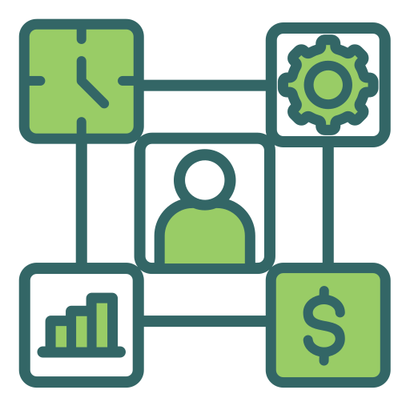


기대효과
사회적
경제적
기술적
노동력 절감
및 생산성 향상
품질 균일화
및 손상 감소
스마트팜 기술 발전
및 농업 혁신 촉진
작업 속도 ▲
수확 효율 ▲
인력 의존도 ▼
자동화된 수확 시스템
과일 손상 ▼
최적의 숙성도를 가진 딸기만 선별적 수확
스마트팜 보급 촉진
데이터 기반의 정밀 농업
미래 농업 기술 발전 기여
Notes:
노동력 절감 및 생산성 향상
자동화된 수확 시스템을 통해 인력 의존도를 낮추고, 작업 속도를 향상시켜 수확 효율을 극대화할 수 있음.
품질 균일화 및 손상 감소
컴퓨터 비전 및 정밀 로봇 제어를 활용하여 최적의 숙성도를 가진 딸기만 선별적으로 수확하고, 사람 손으로 수확할 때 발생할 수 있는 과일 손상을 줄일 수 있음.
스마트팜 기술 발전 및 농업 혁신 촉진
농업 자동화 기술 도입이 확대되면서 스마트팜의 보급이 촉진되고, 데이터 기반의 정밀 농업 구현이 가능해져 미래 농업 기술 발전에 기여할 수 있음.
경량화를 통한 로봇 비용 감소 기대

Slide 18

팀구성
팀장
팀원
안다은
백민우
프로젝트 문서 전략 및 관리 총괄
로봇 팔 제어 및 동작 알고리즘 구현
카메라 및 센서 통신 시스템 구성
데이터셋 구축 및 전처리
서버 구축 및 시스템 관리
수확 대상 딸기 분류 알고리즘 개발
팀원
팀원
조민서
박동현
딸기 인식 및 위치 파악
로봇 팔 제어 및 동작 알고리즘 구현
3D 프린팅을 활용한 엔드이펙터 제작
데이터셋 구축 및 전처리
이더넷 기반 네트워크 프로그래밍
수확 대상 딸기 분류 알고리즘 개발

Slide 19
2025 캡스톤디자인I 계획 발표
Q & A
2025.03.12
Little Sentinels

